Slide 1
Notes:
¡RECUERDEN TOMAR ASISTENCIA utilizando el link a Google Forms que recibieron!

Slide 2
¡Bienvenidas/os a
Data Science!

Slide 3
¿Cómo anduvieron?
Actividad: Trabajo en la entrega 6 Break (¡corto!)
Actividad: Mostrame, resolvamos juntos
Break
Ecosistema digital Cierre
Notes:
Agenda de la clase:
¿Cómo anduvieron? (10 minutos)
Actividad: Trabajo en la entrega 6 (50 minutos)
Break (5 minutos)
Actividad: Mostrame, resolvamos juntos (40 minutos)
Break (10 minutos)
Ecosistema digital (50 minutos)
Cierre (5 minutos)

Slide 4
¿Cómo anduvieron?
Notes:
Preguntamos si tienen dudas o comentarios de la clase anterior. Podemos poner en común el notebook de la clase anterior.

Slide 5


Actividad:
Trabajo en la entrega 6
Notes:
Mentores/as: este encuentro está pensado para trabajar en la entrega cinco. Propónganles a los/las estudiantes que abran el notebook correspondiente.
Objetivo: que los/as estudiantes empiecen a trabajar sobre el proyecto y que compartan entre todos/as las dudas como clase. Además, que le dediquen un tiempo a trabajar solos o con un/a compañero/a en la entrega.
Tiempos:
Repaso del notebook - 10 minutos
Repasen juntos punto por punto y abran la conversación con algunas preguntas: ¿cuál es el objetivo de la entrega? ¿se entienden los requisitos? ¿por dónde empezarían a trabajarlo? ¿cuáles son los obstáculos con los que se pueden encontrar?
Trabajo individual - 20 minutos
Trabajo en duplas - 20 minutos
Compartan cómo vienen: ¿pudieron avanzar? ¿con qué problemas se encontraron? ¿cómo se pueden resolver?

Slide 7
Actividad:
Mostrame, resolvamos juntos
Notes:
Objetivo: que los/as estudiantes muestren en el proyector (o compartan pantalla) en dónde están trabados y que como clase (mentores + otros estudiantes) ayuden a destrabar.
Opcionalmente, que se junten en grupos de tres o cuatro integrantes y resuelvan las dudas de cada uno/a.
*TIP: hacer que otros/as estudiantes cuenten cómo lo resolvieron. Como mentores, pueden dar el visto bueno, hacer sugerencias o corregir según crean conveniente.
Como mentores/as y tutores/as, pueden cambiar la actividad que proponemos siempre y cuando respete el objetivo y el tiempo pautado (máximo 50 minutos).
Como equipo docente evaluar: ¿Pudimos evacuar todas las dudas? ¿hay algún concepto que debamos reforzar la semana que viene?

Slide 9
Ecosistema digital
Notes:
Mentores/as y tutores/as: esta actividad de “Ecosistema digital” se desarrollará en dos partes:
Encuentro de hoy: Mapeo del ecosistema digital + debate + armado de equipos y asignación de tarea
Encuentra siguiente: Presentación de lo relevado + Rol que cada uno quiere ocupar y los próximos pasos para lograrlo
Tiene 2 objetivos centrales:
Que los estudiantes tomen conciencia sobre cómo está cambiando el mundo de los negocios producto de los avances tecnológicos sin precedentes;
Que conozcan las distintas maneras en las que, a partir de su carrera en Acámica, pueden ser parte de este ecosistema digital (ya sea, creciendo en su puesto actual, migrando hacia un nuevo rol, o emprendiendo).
Sugerencia de tiempos (mentores y tutores, manejen esto a criterio según cómo consideren ustedes y cómo vean a los estudiantes):
Debate sobre video que debían ver: 15 minutos
Empresas nativas digitales: 15 minutos
Empleos en la disciplina: 20 minutos

Slide 10
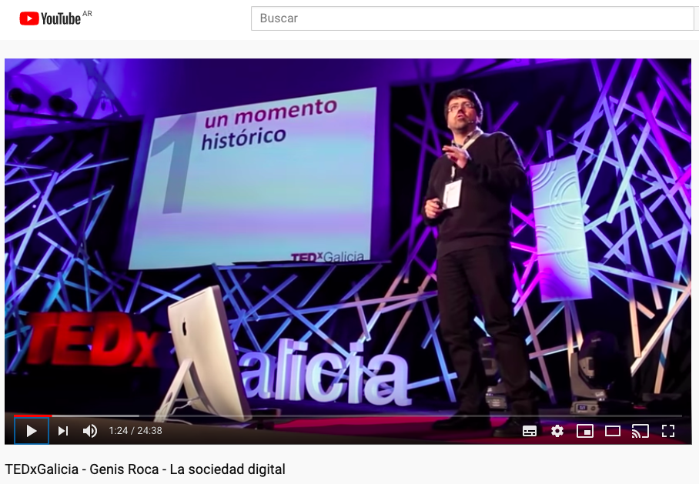
Notes:
Mentores y tutores: generen una conversación con los estudiantes sobre el video que tenían que ver. Pueden moderar la conversación con alguna dinámica particular que quieran utilizar. Aquí les dejamos algunas preguntas guía, pero lo más importante que tienen que lograr es que los estudiantes aprendan a argumentar sus opiniones y que trabajen su pensamiento crítico de manera sólida:
¿Por qué estamos ante un momento histórico? ¿Qué piensan ustedes sobre esto? ¿Lo ven así? ¿Por qué? ¿Por qué no?
¿Cómo determinamos, según el autor, si una tecnología es relevante?
¿Cuál es la diferencia entre sustitución y transformación? (de vinilo / disco de pasta a CD es sustitución; de música compartimentada por objeto a música ilimitada accesible en un solo lugar desde un mismo dispositivo es transformación) — se altera toda la cadena productiva, porque ahora se graba en digital, se edita en digital, se produce en digital y se distribuye en digital
¿Es inevitable la digitalización de los productos y servicios que consumimos? ¿Pueden dar ejemplos? ¿Contraejemplos?
¿Hay algún producto/s que no se haya convertido a servicio aún? ¿Por qué creen que es así?

Slide 11
Una tecnología es relevante en la medida que altera un sistema productivo.
Roca, Genís: “La sociedad digital”, TedxTalks, disponible en https://www.youtube.com/watch?v=kMXZbDT5vm0

Slide 12
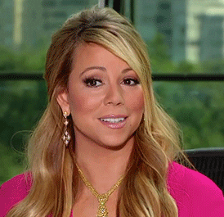
Una tecnología es relevante en la medida que altera un sistema productivo. ¿Por qué?

Slide 13
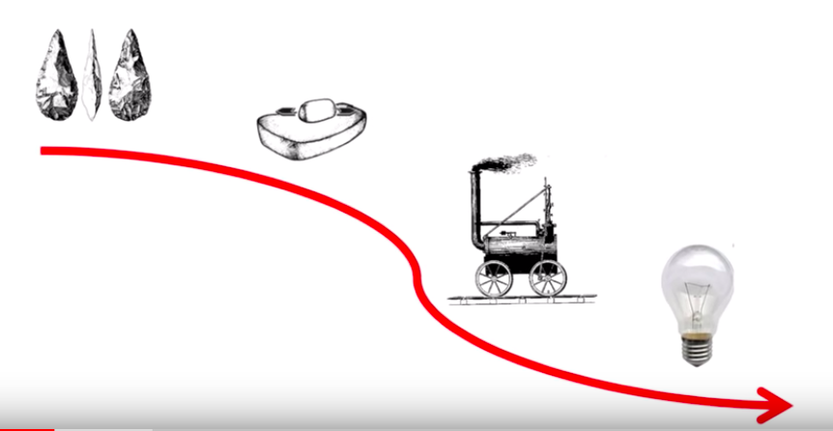
Cada vez que una tecnología alteró un sistema productivo, tuvo consecuencias relevantes en el modelo social.
Tecnología lítica
(permitió a los humanos cazar a distancia)
Tecnología para domesticación
(de nómada a sedentario)
Revolución industrial
(aparición de ciudades)
Electricidad
(tallar piedra y hacer punta de flecha)
tiempo

Slide 14

Cada vez que una tecnología alteró un sistema productivo, tuvo consecuencias relevantes en el modelo social.
Tecnología lítica
(permitió a los humanos cazar a distancia)
Tecnología para domesticación
(de nómada a sedentario)
Revolución industrial
(aparición de ciudades)
Electricidad
(tallar piedra y hacer punta de flecha)
Tecnología digital
tiempo

Slide 15
Pero lo digital no solo afectó al sistema productivo, sino también al de transmisión de conocimiento...
1930s
1960s
1990s
Acceso a contenidos solo en espacios públicos
Masificación del acceso a contenidos en casa
Masificación de la posibilidad de generar contenidos
tiempo

Slide 16
Pero lo digital no solo afectó al sistema productivo, sino también al de transmisión de conocimiento...
1930s
1960s
1990s
2010s
Acceso a contenidos solo en espacios públicos
Masificación del acceso a contenidos en casa
Masificación de la posibilidad de generar contenidos
Masificación de la posibilidad de publicar contenidos
tiempo

Slide 17
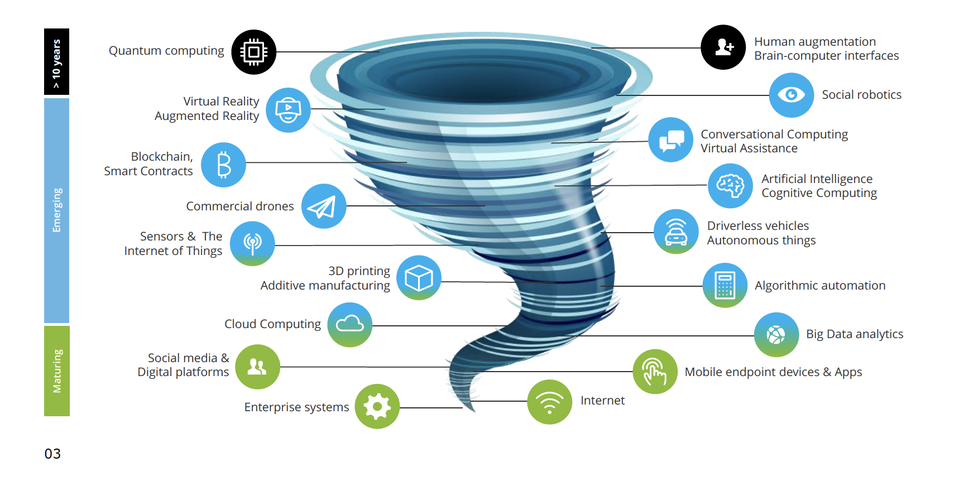
Fuente: “Digital Era Technology Operating Models”, Deloitte, October 2017
Notes:
Un doble click en el cuadro de situación actual.
Mentores: pueden mencionar ejemplos concretos de productos y/o servicios surgidos a partir de algunas de estas tecnologías.

Slide 18
¡Los modelos sociales, de organización de trabajo y de negocio cambiarán!

Slide 19
¿Qué piensan de la siguiente afirmación?
Las personas nacidas en los 2010s son nativos digitales.
Notes:
Volver al concepto planteado en el video que es que nuestra responsabilidad será enseñarles:
habilidades
conocimientos
actitudes
Para identificar necesidades no satisfechas o sub-satisfechas y cómo usar las tecnologías y cómo combinarlas.

Slide 20
¿Qué piensan acerca de...
...cómo el hecho digital afecta nuestra identidad?
Notes:
¡El mundo digital también es real! pero... ¿es distinta nuestra identidad digital de nuestra identidad física?

Slide 21
Dado que el video es de 2012...
...qué cosas menciona hacia el final de la exposición que ya existen hoy en día?
Notes:
Atasco en la autopista...Waze!!!

Slide 22
La manera de ser competitivo y eficaz será profundamente transformada.

Slide 23
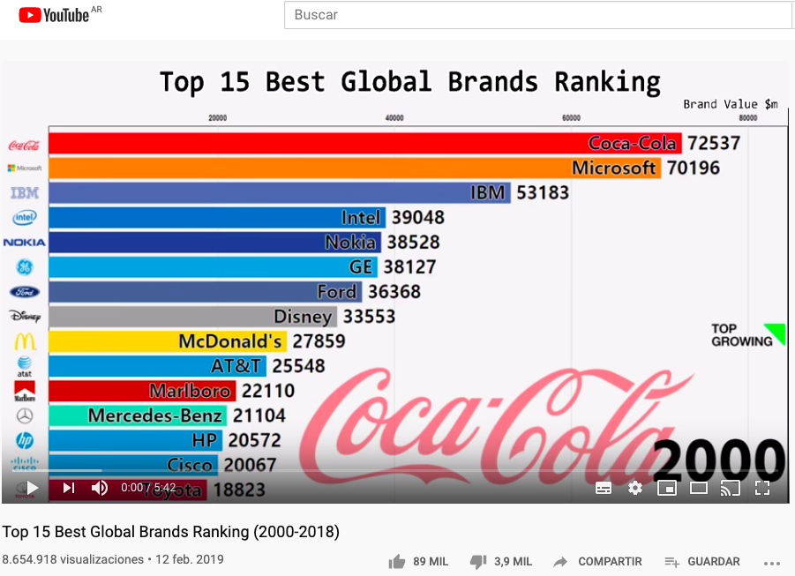
Notes:
Reproducirlo en velocidad 2x.
Aquí está el link del artículo: https://tenemosnoticias.com/noticia/apasionante-valiosa-marca-mundo-604480/1240522
Algunas conclusiones importantes:
El ranking es sobre valoración de marca, NO sobre capitalización bursátil. Ej.: Apple tiene una valoración de marca de 200.000 millones de dólares, mientras que su capitalización bursátil es de 807.000 millones de dólares
Interbrand utilizó otros parámetros para elaborar su listado, con base en tres componentes clave sobre los que se sostiene la valoración de una marca: el desempeño financiero de los productos y servicios, el rol de la marca para influir en la decisión de compra, y la fuerza competitiva y su capacidad de generar lealtad en sus consumidores.
Amazon es la que más creció en valoración de marca (+56%)

Slide 24
Las empresas digitales como Apple, Amazon, Samsung, Google, Netflix tienen crecimientos sin precedentes y amenazan constantemente a empresas con muchísimos años de existencia.
Notes:
Transición hacia lo que viene: la transformación digital incluye data science pero también incluye el diseño centrado en las personas, la gestión de las tecnologías de la información (IT), el desarrollo técnico, etc.
Algunos disparadores para desarrollar la conversación:
Varios modelos de ML existen hacen varias dećadas. ¿Por qué se pusieron de “moda” en los últimos 20 años?
Las redes neuronales surgieron a mediados del siglo 20. ¿Qué cambió para que recién ahora se esté hablando tanto de ellas?
Se puede relacionar con: mayor capacidad de cómputo, acceso a grandes volúmenes de datos, surgimiento de la WWW.
Mentores en Argentina: pueden utilizar esta noticia para graficar lo que significa esto en la región: https://www.lanacion.com.ar/economia/futuros-unicornios-las-proximas-companias-argentinas-de-mas-de-us1000-millones-nid2320936

Slide 25


Slide 26


Slide 27


Slide 28
¿Qué roles juegan los profesionales de los datos en este ecosistema tan cambiante?

Slide 29
Encuesta “Kaggle Data Science” 2018
Con más de 20.000 respuestas, es la encuesta más extensa y completa en la comunidad de data science de todo el mundo.
Notes:
https://www.kaggle.com/mullervilmos/essential-data-skills-supply-and-demand

Slide 30
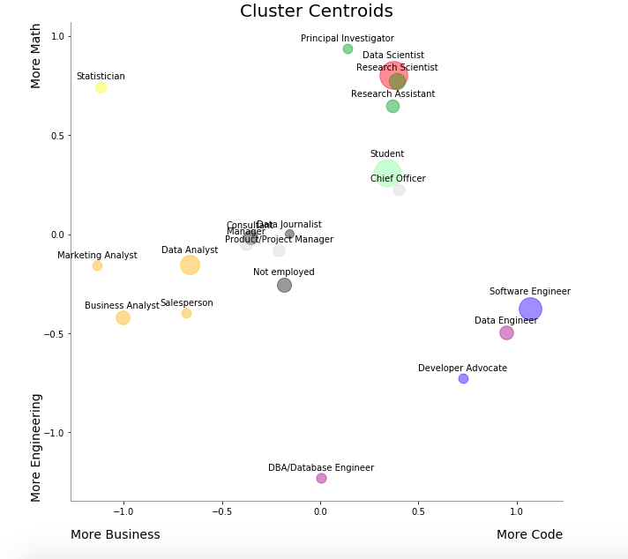
Mapa de los roles

Slide 31
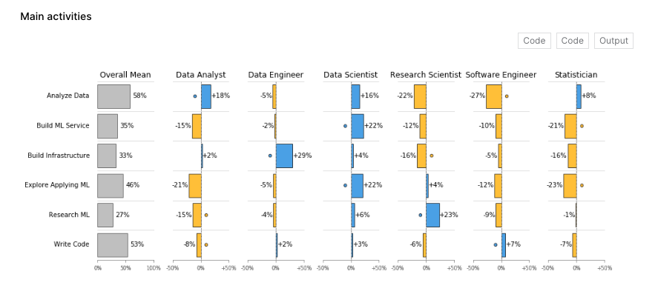
Principales actividades
¿Qué actividades cumplen un espacio central de tu rol?
Notes:
Esta conclusión complementa la preconcepción de que el data scientist tiene que tener experiencia y habilidades en múltiples dominios.

Slide 32
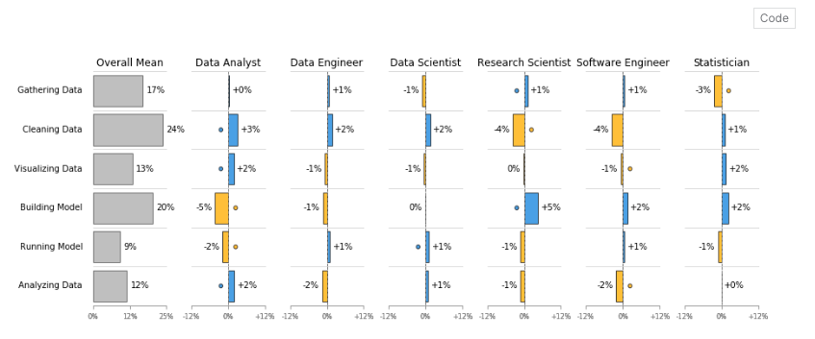
Actividades en un proyecto de DS
Durante un proyecto de Data Science, ¿qué proporción de tu tiempo está destinado a las siguientes actividades?
Notes:
Mentores: pueden aprovechar y citar ejemplos de su propia experiencia / trayectoria profesional.

Slide 33
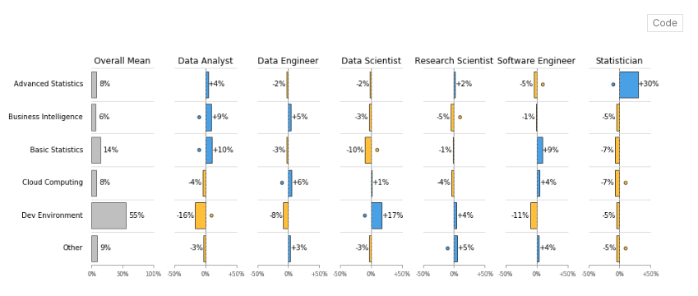
Herramientas
¿Cuál es la herramienta principal que utilizás para analizar datos?
Notes:
Mentores: pueden aprovechar y citar ejemplos de su propia experiencia / trayectoria profesional.

Slide 34
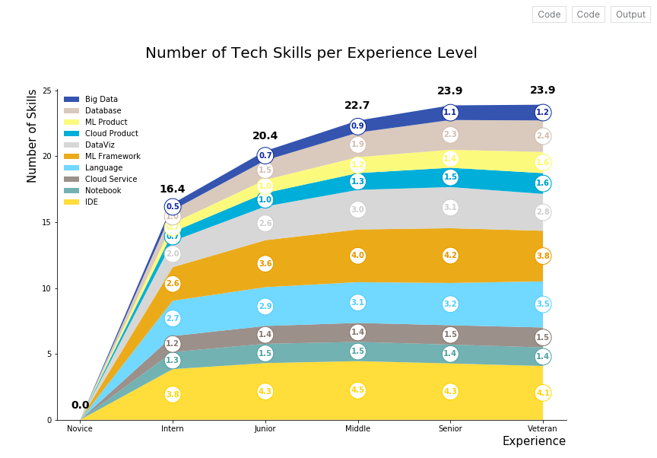
Habilidades de un Data Scientist según experiencia
Notes:
Mentores: pueden aprovechar y citar ejemplos de su propia experiencia / trayectoria profesional.
Aquí pueden profundizar sobre el rol de un Data Scientist: https://www.gov.uk/government/publications/data-scientist-role-description/data-scientist-role-description

Slide 35
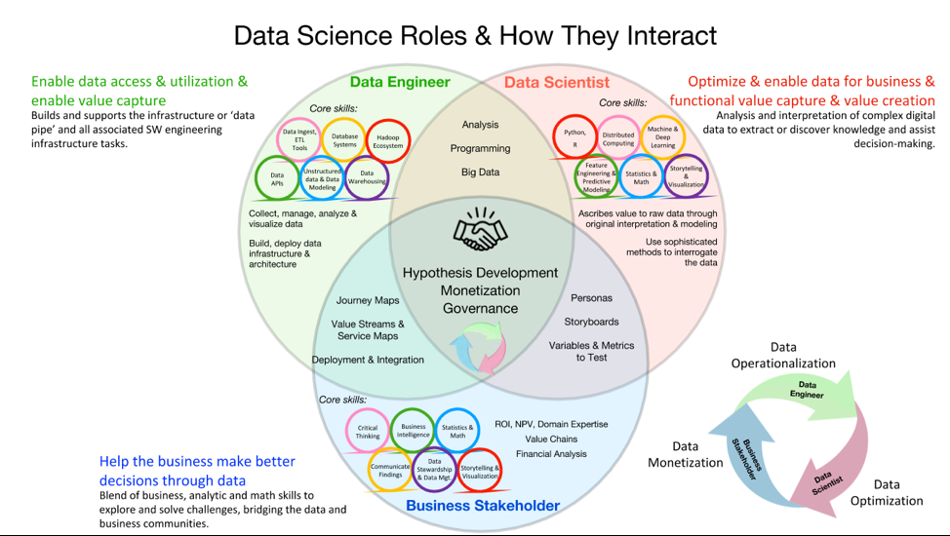
Fuente: https://www.houseofbots.com/news-detail/4406-1-data-science-roles-&-how-they-interact-in-2019
Notes:
Mentores: esta es una visualización alternativa para entender en líneas generales que compara solo 2 de los roles vistos antes. Pueden decidir mostrarla o saltearla según crean conveniente.
https://www.houseofbots.com/news-detail/4406-1-data-science-roles-&-how-they-interact-in-2019

Slide 36
Puesta en común
¿Qué descubrieron?
¿Qué dudas surgieron?
¿Sobre qué les gustaría saber más?

Slide 37
Para la próxima:
Presentación de roles

Slide 38
¡Preparen sus charlas de equipo!
En equipos de 2 o 3 personas, deberán preparar una presentación / charla (con material de soporte) de 10 minutos en la cual le cuenten al resto de la clase lo siguiente:
Ejemplos de empresas que están contratando personas para ese rol en el país
Print screens con búsquedas laborales concretas: ¿cómo se llama el puesto? ¿qué habilidades piden?
Ejemplos de trabajos concretos que puede desarrollar alguien en ese rol? (Pinterest, Behance, Kaggle, GitHub, etc.)
Referentes de ese rol en la región y en el mundo (¿por qué son referentes?)
¿Salario promedio en la región?
Extras: ¿en qué año se creó este rol? ¿algún otro dato interesante?
¿Qué le recomendaría a: i) ¿alguien que quiere crecer en ese rol?; ii) ¿alguien que quiere comenzar en ese rol y que no tiene experiencia?
NO OLVIDEN CITAR FUENTES.

Slide 39
Roles
Data Scientist (Científico de datos)
Data Engineer (Ingeniero/a de datos)
Data Analyst (Analista de datos)
Research Scientist (Científico de investigación)
Software Engineer (Ingeniero/a de software)
Statistician (Estadístico de datos)
Notes:
Mentores y tutores: agrúpenlos según lo que más les interese buscar.
Si no hay suficientes estudiantes para armar 6 equipos, denles la posibilidad a cada equipo de elegir lo que quieran hacer (traten de no repetir, pero si dos equipos quieren hacer el mismo rol, quizás sea interesante ver las diferencias que encuentran).

Slide 40
Preparar la presentación de equipo.
Notes:
Recuerden crear una tarjeta en el Trello para la clase con lo siguiente:
PDF de la clase
Materiales extra que hayan mostrado o hecho en clase (links, bibliografía, artículos)
Recomendamos hacer una reflexión como Equipo Docente para registrar y compartir:
1- ¿Cómo respondió el grupo a las consignas? ¿cómo fue la participación?
2- ¿Cómo fue nuestra performance como equipo?¿todos nos sentimos cómodos en nuestros roles? ¿alguien necesita ayuda para la próxima?
3- ¿Qué nos gustaría mejorar para la clase que viene?

